Slide 1

Sonar
Proceso que evalúa dos puntos del código:
Test de cobertura:
  Sonar corre los test generados con Junit y evalúa que porcentaje de código es alcanzado por estos test.
  Tener en cuenta que no se deben realizar test contra el back-end ya que por lo general no tendrá acceso a los mismos.
Análisis del código desarrollado:
  Sonar evalúa todo el código con criterios de buenas practicas de programación, informando los errores y code smells que según su criterio deberían modificarse.

Slide 2
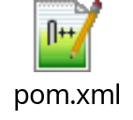
Sonar
Para correr Sonar solo hay que agregar al POM del trunk del proyecto las siguientes propiedades:
<!-- Sonar Settings -->
<sonar.login>87f1229a07458dc6928cd3fe4d55227bd4403e23</sonar.login>
<sonar.host.url>http://sonar.forge.avaya.com:9000</sonar.host.url>
<sonar.java.coveragePlugin>jacoco</sonar.java.coveragePlugin>
<sonar.dynamicAnalysis>reuseReports</sonar.dynamicAnalysis>
<sonar.jacoco.reportPath>${project.basedir}/../target/jacoco.exec</sonar.jacoco.reportPath>
<sonar.language>java</sonar.language>
<sonar.profile>Sonar way with Findbugs</sonar.profile>
<!-- @@ List of classes for Sonar to skip, for instance, the autogenerated classes -->
<sonar.exclusions>**com/avaya/nextelmx/ivratt/implementation/jsonDTO**</sonar.exclusions>
Pom de ejemplo

Slide 3
Sonar
Las primeras 7 propiedades no deben cambiar en ninguno de los proyectos
La propiedad <sonar.exclusions> indica que paquetes no deben ser testeados, para nuestros proyectos se puede skipear todas las clases del codigo autogenerado si es que se utilizan WebServices.

Slide 4
Sonar
Para excluir módulos es necesario agregar en el pom del modulo a excluir:
<properties>
<sonar.skip>true</sonar.skip>
</properties>
Esto se agrega como hijo de project (a la altura de <dependencies>). De esta forma se excluye el modulo y TODOS sus hijos del análisis.

Slide 5

Sonar
Y también agregar al POM del trunk el plugin correspondiente:
<plugin>
<groupId>org.jacoco</groupId>
<artifactId>jacoco-maven-plugin</artifactId>
<version>${jacoco-maven-plugin-version}</version>
<configuration>
<destFile>${sonar.jacoco.reportPath}</destFile>
<append>true</append>
</configuration>
<executions>
<execution>
<id>agent</id>
<goals>
<goal>prepare-agent</goal>
</goals>
</execution>
</executions>
</plugin>
Pom de ejemplo

Slide 6
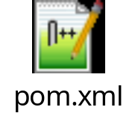
Sonar
Y también agregar al POM del trunk el siguiente plugin :
<plugin>
<groupId>org.sonarsource.scanner.maven</groupId>
<artifactId>sonar-maven-plugin</artifactId>
<version>3.0.2</version>
</plugin>
Pom de ejemplo

Slide 7
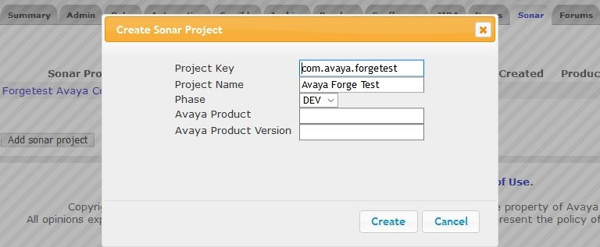
Sonar
Es responsabilidad de un admin de Forge agregar Sonar a un proyecto.
Desde Forge como Admin, es necesario entrar a Admin->Edit Public Info. Y buscar Sonar en Active features, habilitarlo.
Desde la pestaña de Sonar crear un nuevo proyecto.
Poner como key el groupId:artifactId en Project Key. Phase DEV, Project name lo mismo que en Project Key. Dejar el resto en blanco.

Slide 8
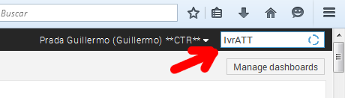
Sonar
Una vez que se haya configurado estos campos, solo se tiene que correr en la PC el comando: mvn package sonar:sonar por consola, para verificar que se ejecute correctamente (puede tardar 20 minutos).
Una vez terminado el test los resultados del mismo estarán disponibles en la pagina de Sonar que tiene Forge.
  URL: http://sonar.forge.avaya.com/
Una vez en la pagina de Sonar hay que buscar el sonar del proyecto, filtrando con el nombre que se seteo en el POM. (Ejemplo: <name>IvrATT</name>)

Slide 9
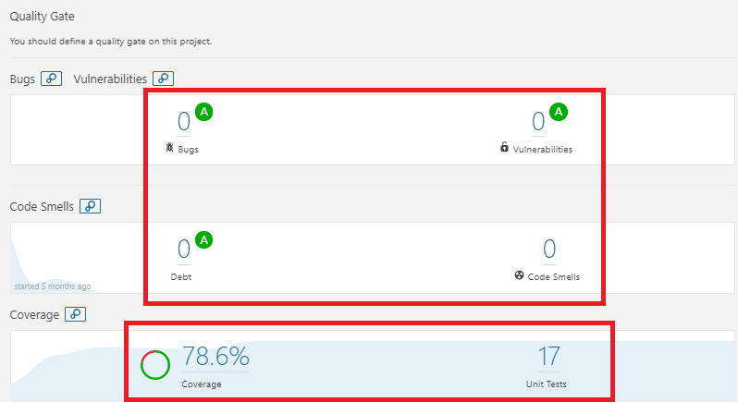
Sonar
Acceder a la pagina de nuestro proyecto, donde están marcados los issues encontrados por Sonar y su grado de criticidad.

Slide 10
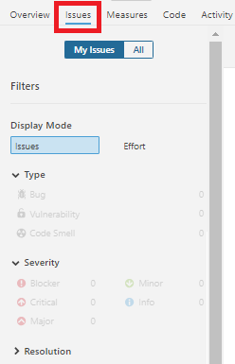
Sonar
Desde la pestaña de Issues podemos ver los bugs y Code Smells clasificados por severidad.

Slide 11
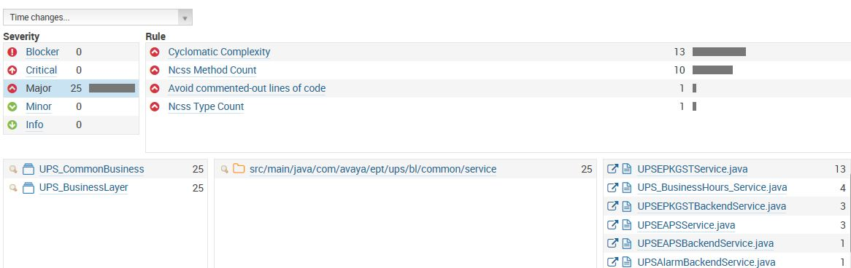
Sonar
Lo ideal es no tener issues, pero de ninguna forma puede haber issue de grado critical o blocker.
Clickeando en alguno de los issues nos llevara a la pagina donde te da una breve descripcion del issue encontrado y si es que la hay una forma de solventarlo.

Slide 12
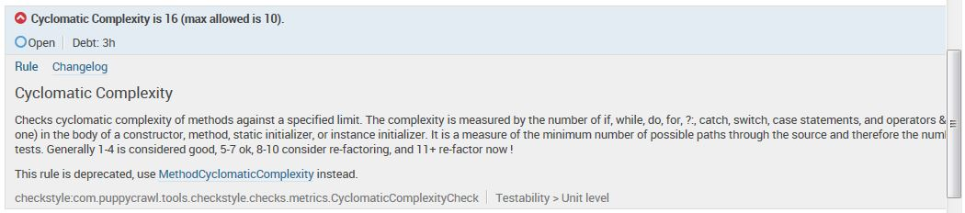
Sonar
Este es un ejemplo de un issue reportado por Sonar.

Slide 13
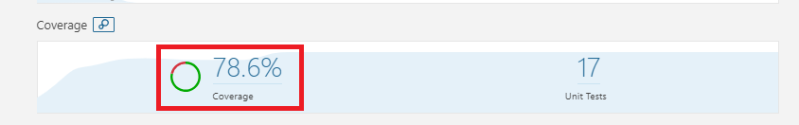
Sonar
También ser puede ver el resultado de los Unit Tests y el grado de cobertura, que debería llegar superar el 75%.

Slide 14
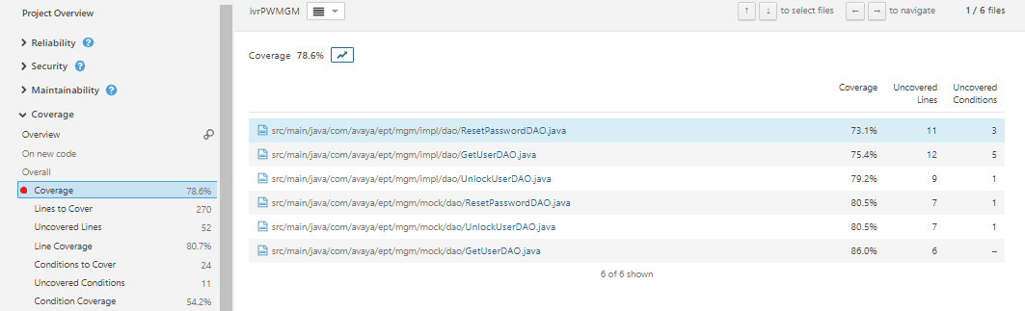
Sonar
Seleccionando el Unit Test Coverage, se accede a un reporte detallado del grado de cobertura por clase.

